Slide 1
Tugas Materi 2
Zul Fauzi Oktaviansyah
2110181056
3 – D4 IT - B

Slide 2
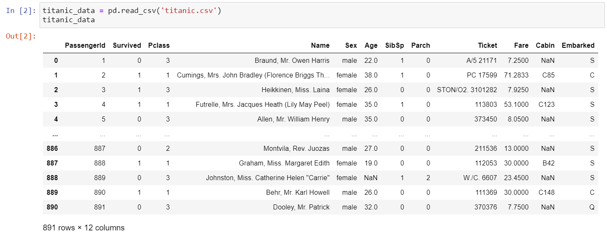
Code No 1
Code diatas untuk membaca file csv dari library pandas

Slide 3
Hasil No 1

Slide 4
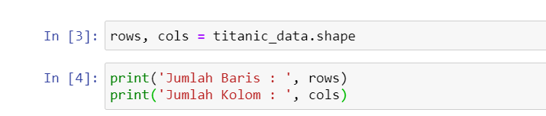
Code No 2
Code diatas untuk mengambil jumlah baris dan kolom pada data titanic yang telah dibaca

Slide 5

Hasil No 2

Slide 6
Code No 3
Code diatas untuk mengambil kolom tertentu dari file csv yg dibaca

Slide 7
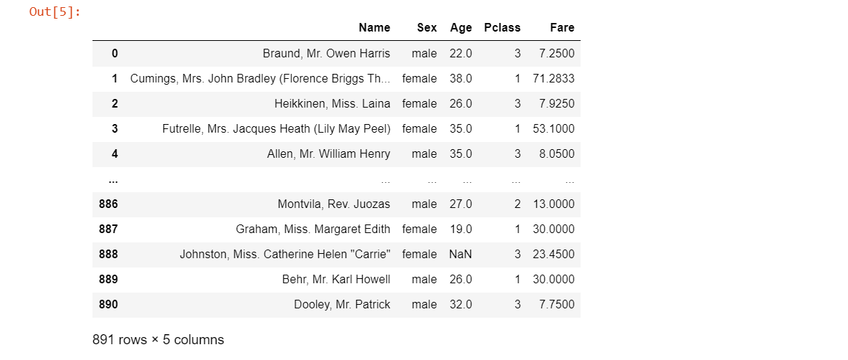
Hasil No 3

Slide 8

Code No 4
Code diatas untuk mengambil kolom tertentu dari file csv yg dibaca

Slide 9
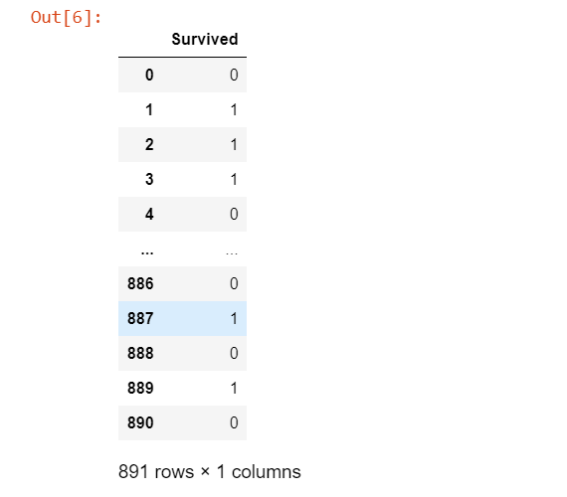
Hasil No 4

Slide 10
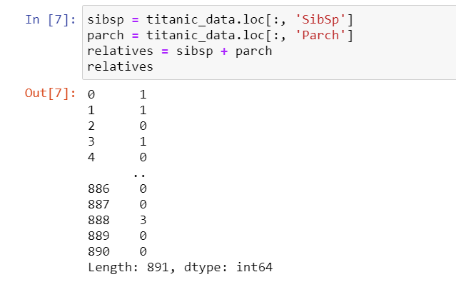
Code No 5
Code diatas untuk menampung kolom sibsp dan parch, kemudian
kedua kolom ditambahkan menjadi relatives

Slide 11
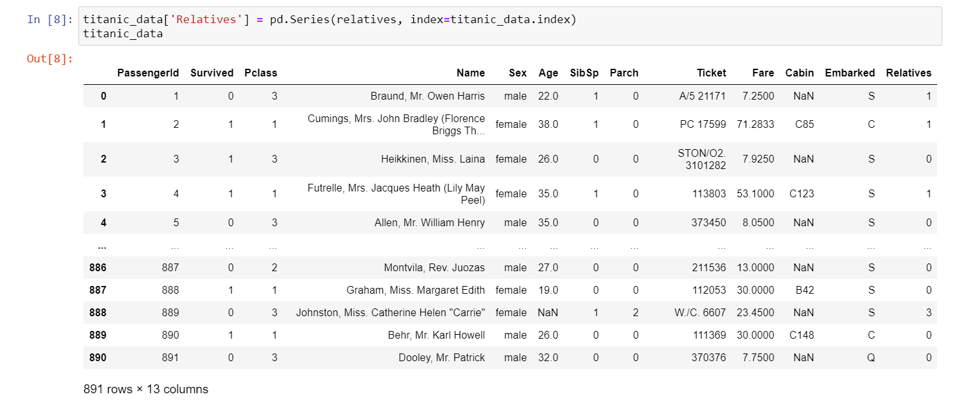
Hasil No 5
Code diatas digunakan untuk menambahkan kolom ‘Relatives’ pada file csv yang dibaca

Slide 12
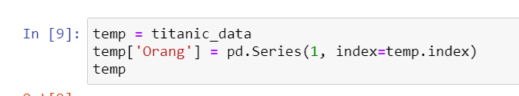


Code No 5
Code diatas untuk membuat kolom baru ‘Orang’ yang mana setiap baris merupakan 1 Orang
Code diatas untuk menampilkan kolom Pclass dan Orang
Code diatas untuk membuat grup baru berdasarkan Pclass,
Kemudian selain kolom Pclass yaitu Orang ditambahkan valuenya berdasarkan Pclass

Slide 13
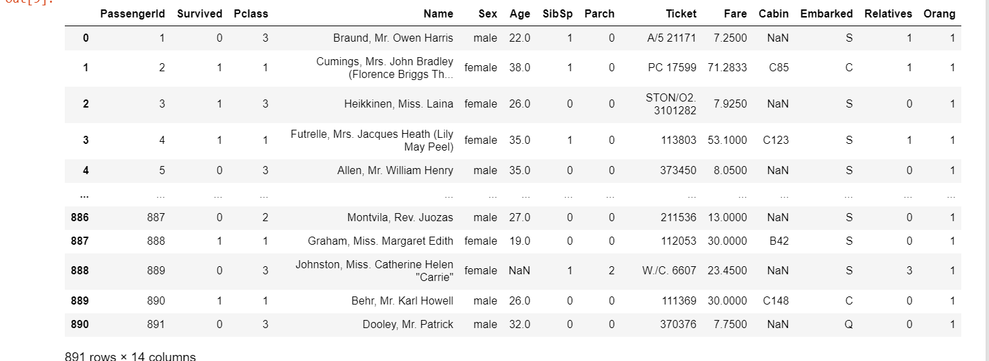
Hasil No 5

Slide 14
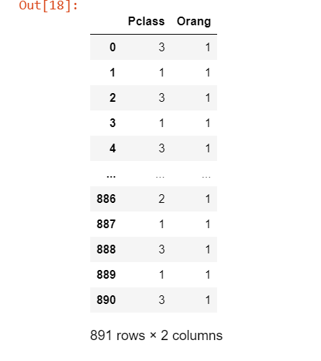
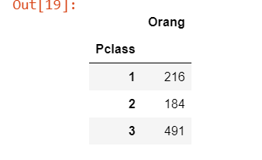
Hasil No 5

Slide 15


Code No 6
Code diatas untuk menampilkan kolom Sex dan Orang
Code diatas untuk membuat grup baru berdasarkan Sex,
Kemudian selain kolom Sex yaitu Orang ditambahkan valuenya berdasarkan Sex

Slide 16
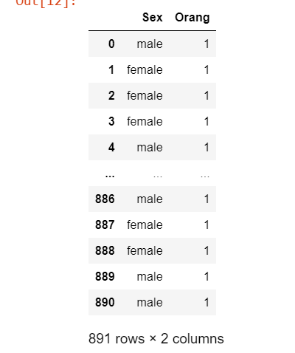
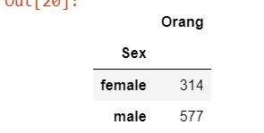
Hasil No 6

Slide 17

Code No 7
Code diatas digunakan untuk mengambil data dengan kondisi hidup
Code diatas digunakan untuk mengambil data dengan kolom Pclass dan Orang,
Kemudian di grupkan berdasarkan Pclass, kemudian selain kolom Pclass yaitu Orang
Dijumlahkan berdasarkan Pclass

Slide 18
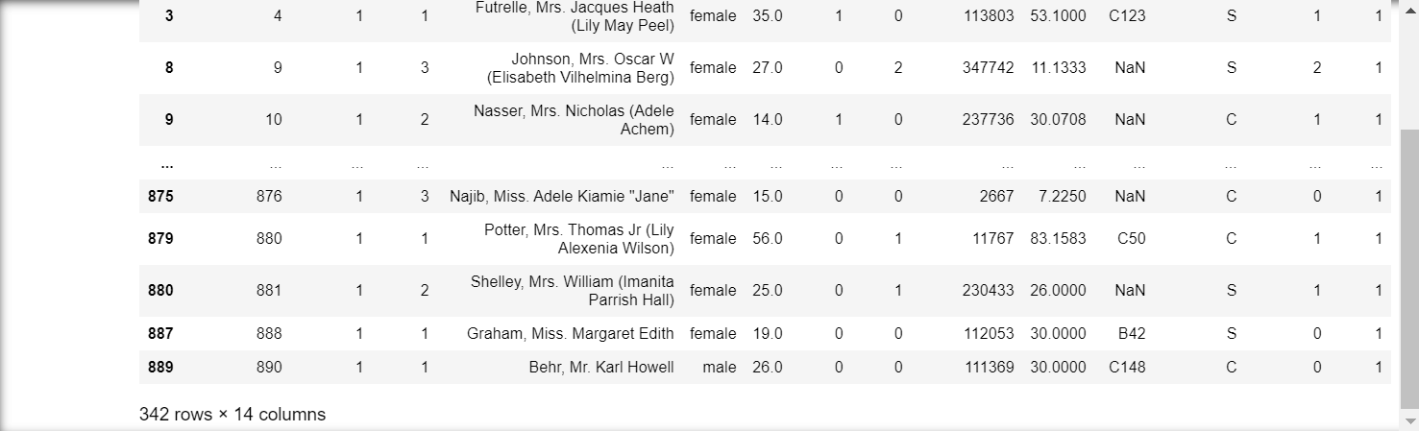
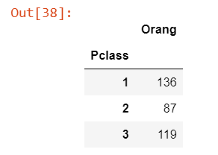
Hasil No 7

Slide 19

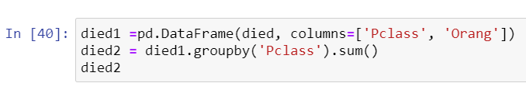
Code No 8
Code diatas digunakan untuk mengambil data dengan kondisi mati
Code diatas digunakan untuk mengambil data dengan kolom Pclass dan Orang,
Kemudian di grupkan berdasarkan Pclass, kemudian selain kolom Pclass yaitu Orang
Dijumlahkan berdasarkan Pclass

Slide 20
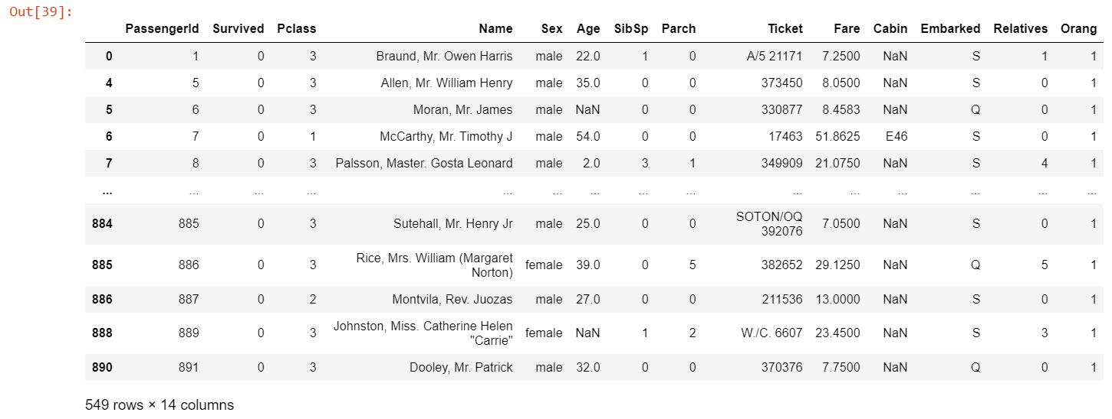
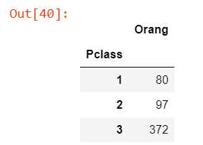
Hasil No 8

Slide 21
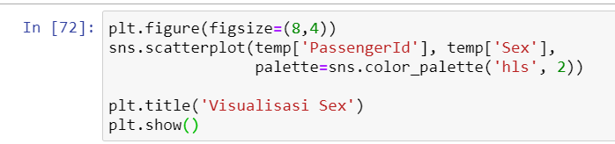
Code No 9
Code diatas, plt untuk membuat plot dari library matplotlib.pyplot kemudian
Sns dari library seaborn untuk menkonfigurasi.

Slide 22
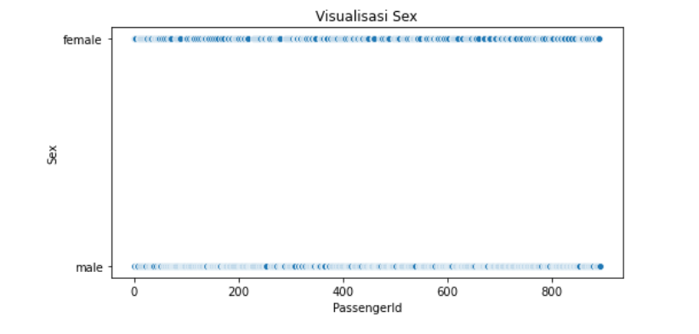
Hasil No 9

Slide 23
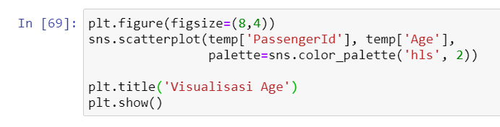
Code No 10
Code diatas, plt untuk membuat plot dari library matplotlib.pyplot kemudian
Sns dari library seaborn untuk menkonfigurasi.

Slide 24
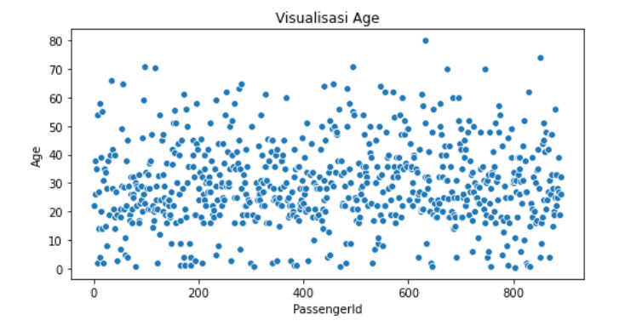
Hasil No 10

